Slide 1

PacMan – das neues Spielerlebnis
Philipp Riedmann, Tabea Schmidt, Michael Schreier

Slide 2
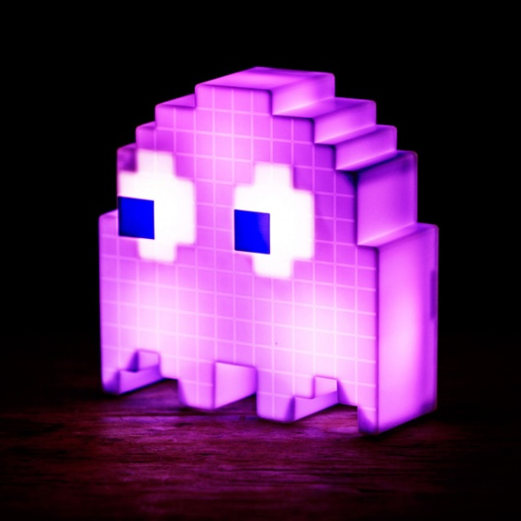
Gliederung
PacMan – Spaß und Sport
Sensoren
Affordanzen und Mapping
Physical und Ubiquitous Computing
Nutzung von Biosignalen und Affective Computing??
Reinforcement Learning

Slide 3
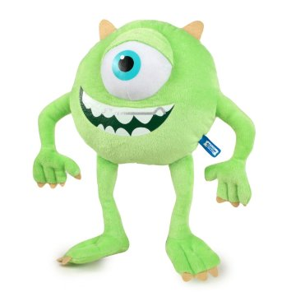

PacMan – Spaß und Sport
Idee: Erlebe PacMan neu
Neu: unsichtbare Geister
Kuscheltier Mike aus der MonsterAG als Controller
Steigerung des Pulses erhöht Geschwindigkeit
des PacMan

Slide 4
Video

Slide 5
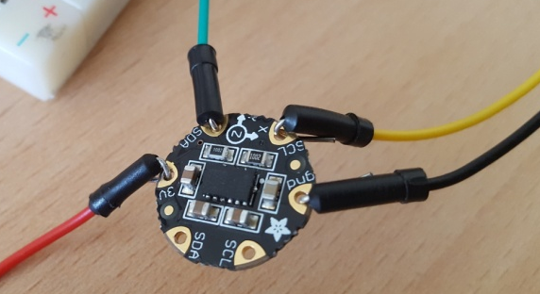
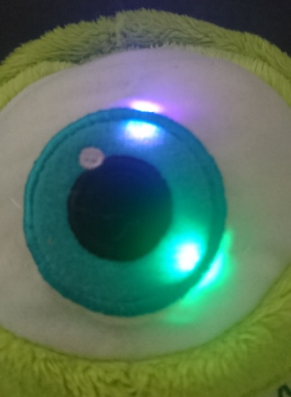
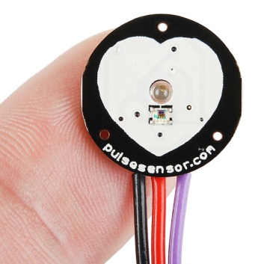
Sensoren
Gyroskop: Steuerung des Controllers
NeoPixel-Ring: Position der Geister
Vibrations-Sensor: Anzeigen der Nähe der Geister
Puls-Sensor: Steuern der Geschwindigkeit des PacMan

Slide 6
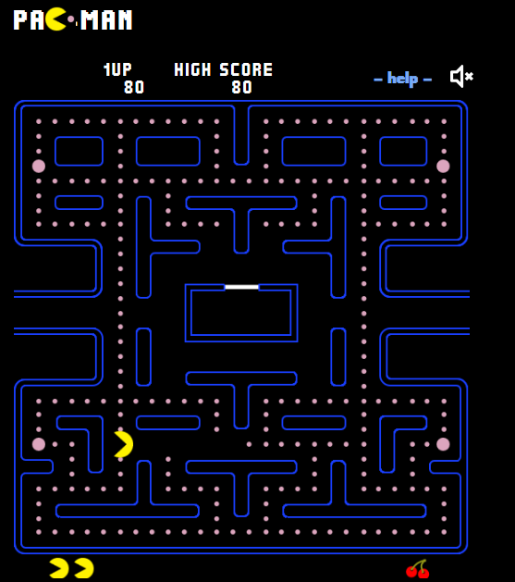
Affordanzen und Mapping
Affordanz: intuitive Bedienung
Mapping:
Geister sind unsichtbar
NeoPixel-Ring auf dem Auge des Controllers platziert
Runder Controller wie PacMan

Slide 7
Physical und Ubiquitous Computing
Physical Computing: Kuscheltier als Controller und Interface verwendet
Ubiquitous Computing: Kuscheltier mit Sensoren als Interaktions-Gegenstand
Embodied Interaction: Interaktion mit alltäglichem Gegenstand

Slide 8
Nutzung von Biosignalen und Affective Computing??
Biosignale: Verwendung eines Puls-Sensors zur Steuerung der Geschwindigkeit des PacMan
Affective Computing: Panik wenn Geist plötzlich in der Nähe ist -> Reaktion mit Puls-Sensor möglich

Slide 9
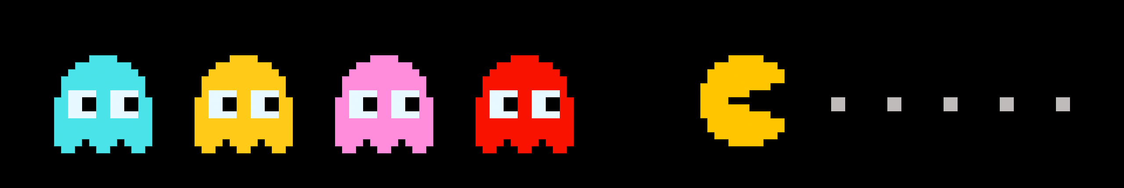
Reinforcement Learning
Q-Learning Algorithmus zum Steuern des Geistes „Inky“
Zustände: TurnLeft, TurnRight, PacManEaten
Reward: PacMan gefressen

Slide 10
Summary
Neuartiges Spielerlebnis
Intuitiver Controller
…

Slide 11
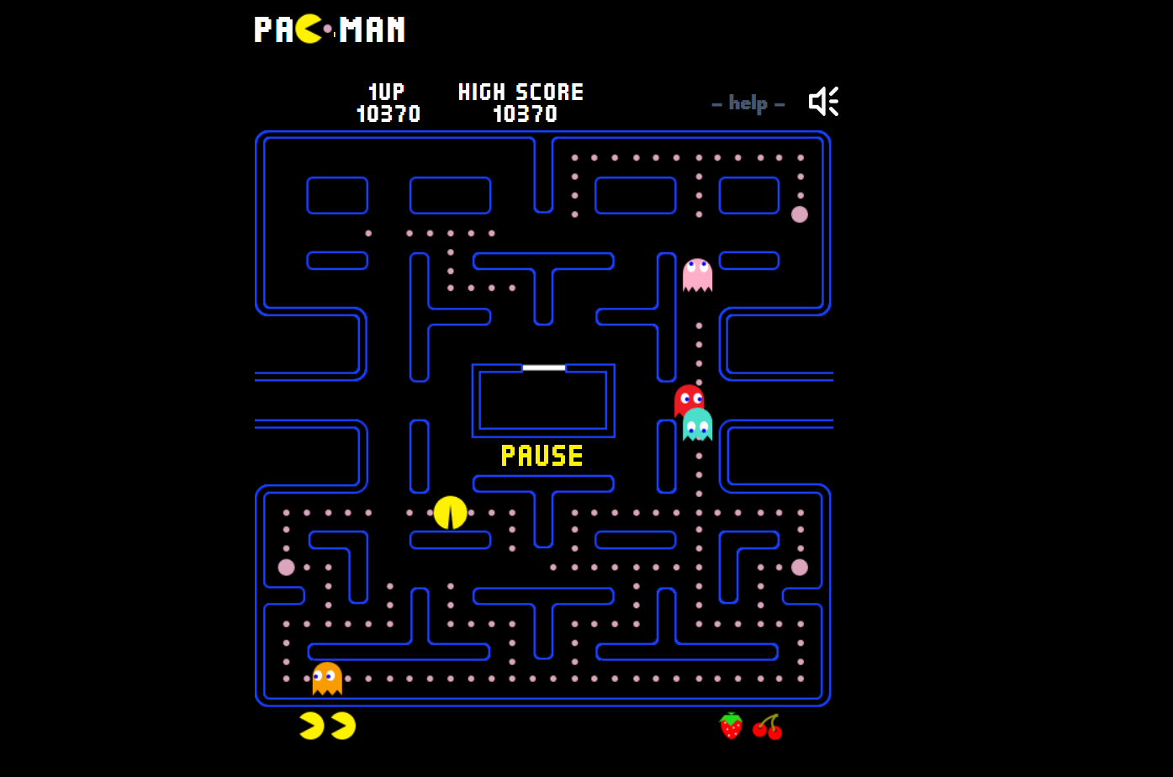

Slide 12
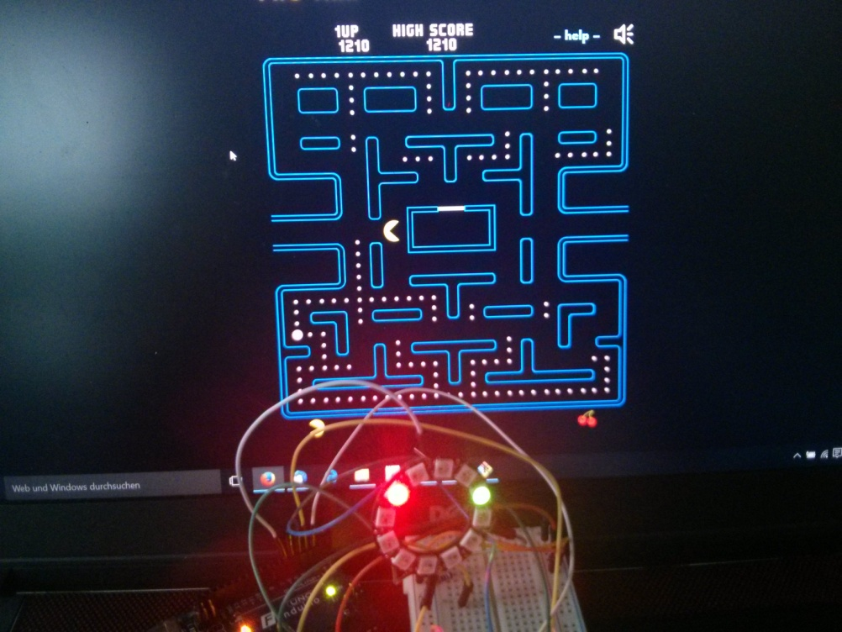
Next level PacMan Experience
Geister sind nun unsichtbar
Je schneller dein Puls, desto schneller PacMan -> Sei sportlich
Geister gefährlicher als sonst, mit Q-Learning gesteuert
Kontrolliere PacMan mit einem Alltagsgegenstand

Slide 13
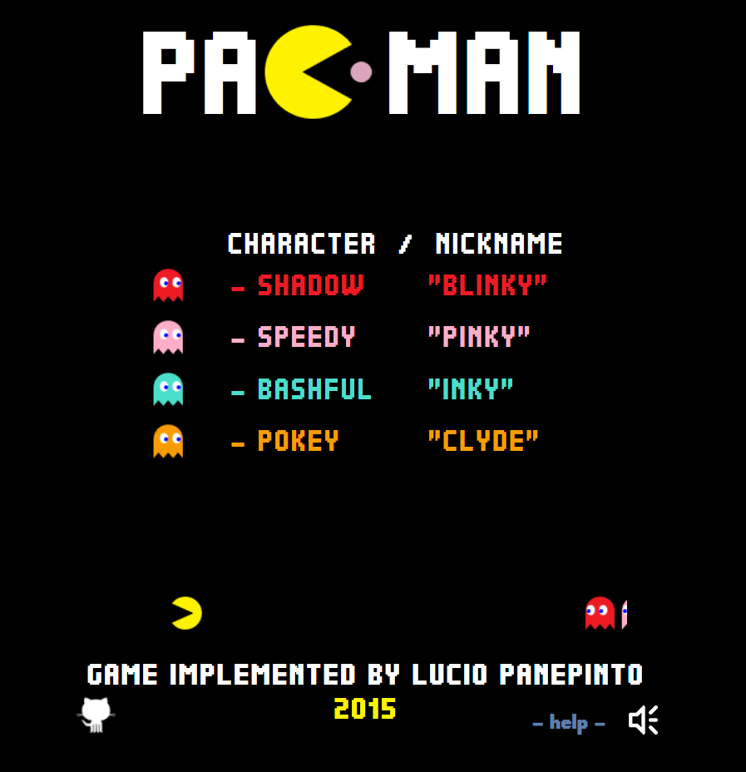
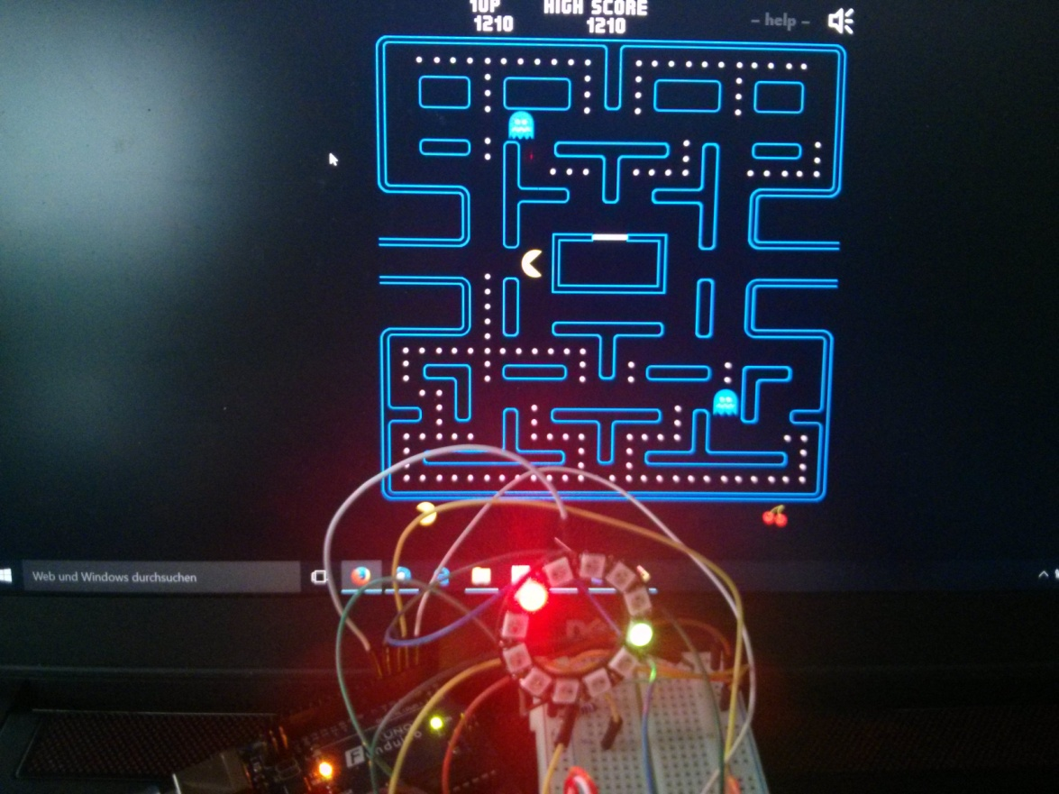



Slide 14
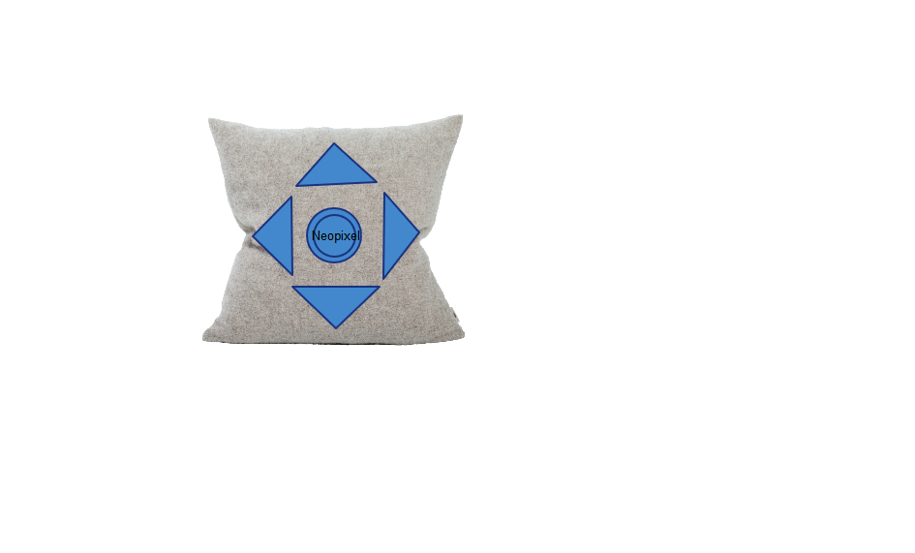
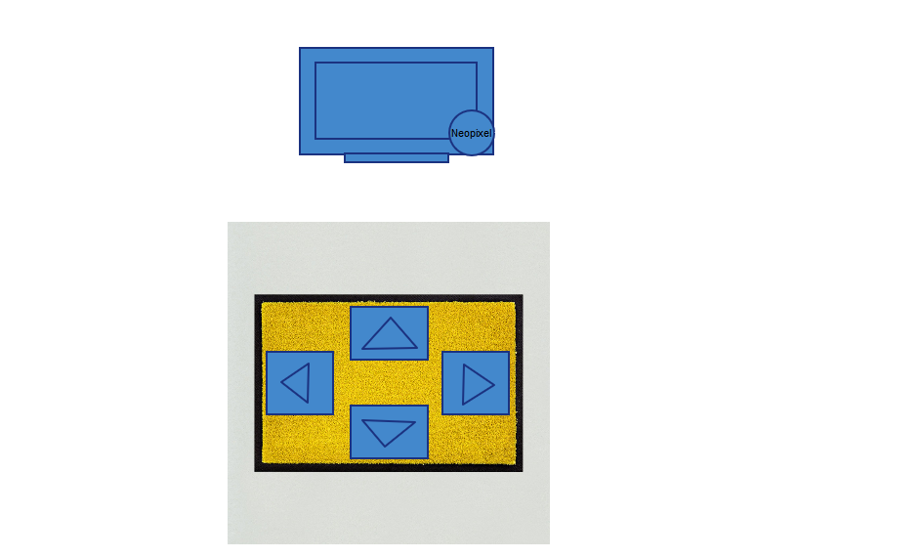
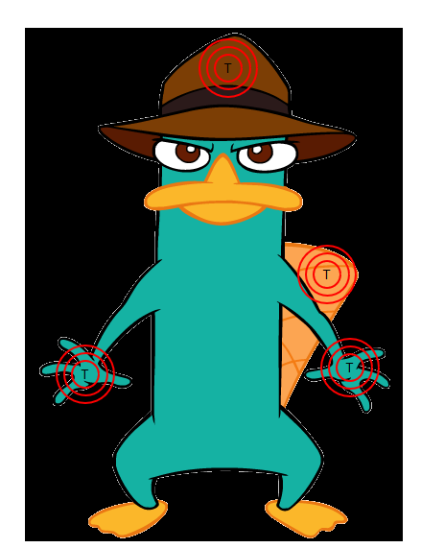
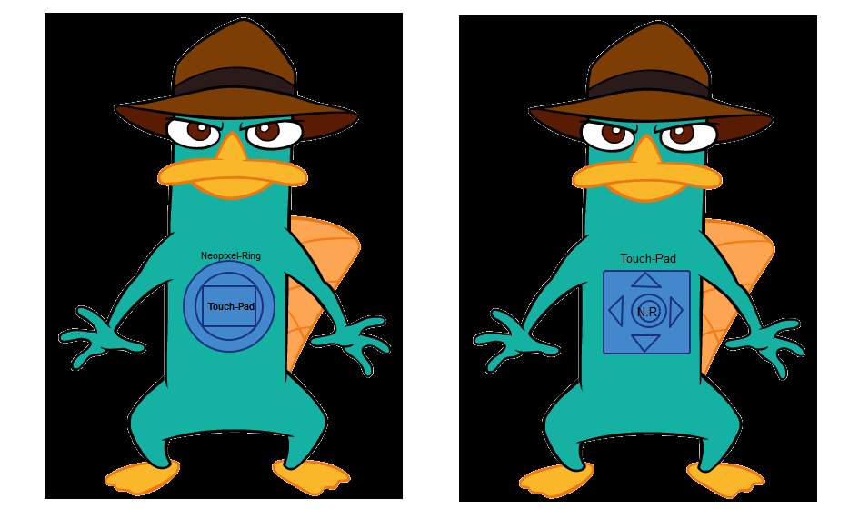
Controller Sketches

